Slide 3
GEFÄHRLICHE
GEBETE
Erforsche mein Herzen

Slide 4
GEFÄHRLICHE
GEBETE
Erforsche mein Herzen
Brich mein Herz

Slide 5
GEFÄHRLICHE
GEBETE
Erforsche mein Herzen
Brich mein Herz
Sende mich

Slide 6
GOTT SEHEN

Slide 7
1 Im Todesjahr des Königs Ussija
sah ich den Herrn
sitzen auf einem hohen und erhabenen Thron, und seine Säume erfüllten den Tempel.
Jesaja 6

Slide 8
2 Er war umgeben von mächtigen Engeln. Jeder von ihnen hatte sechs Flügel; … 3 Und sie riefen einander zu: "Heilig, heilig, heilig ist der Herr, der Allmächtige; die ganze Erde ist von seiner Herrlichkeit erfüllt." 4 Von ihrem Rufen bebten die Fundamente des Tempels und das Haus füllte sich mit Rauch.
Jesaja 6

Slide 9
5 Da sprach ich: Wehe mir, ich vergehe!
Denn ich bin ein Mann mit unreinen Lippen und wohne unter einem Volk, das unreine Lippen hat;
denn meine Augen haben den König,
den Herrn der Heerscharen, gesehen!
Jesaja 6

Slide 10
2 Ich selbst will vor dir gehen und die Berge eben machen.
Die bronzenen Türen schlage ich in Stücke
und zerbreche die eisernen Riegel.
Jesaja 45

Slide 11
GOTT ANTWORTEN

Slide 12
6 Da flog einer der Seraphim zu mir, und er hielt eine glühende Kohle in seiner Hand, die er mit der Zange vom Altar genommen hatte;
7 und er berührte meinen Mund [damit] und sprach: Siehe, dies hat deine Lippen berührt; deine Schuld ist von dir genommen und deine Sünde vergeben!
Jesaja 6

Slide 13
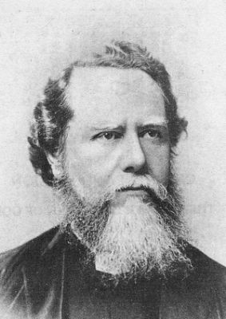
"Gott benutzt Menschen, die ungenügend und schwach genug sind, um sich auf ihn zu stützen."
Hudson Taylor

Slide 14
8 Und ich hörte die Stimme des Herrn fragen: Wen soll ich senden, und wer wird für uns gehen?
Jesaja 6

Slide 15
8 Und ich hörte die Stimme des Herrn fragen: Wen soll ich senden, und wer wird für uns gehen?
Da sprach ich: Hier bin ich, sende mich!
Jesaja 6

Slide 16
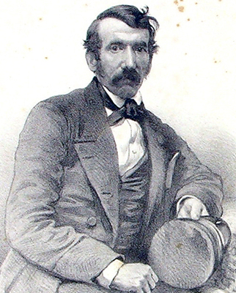
“Wenn eine Beauftragung durch einen irdischen König als Ehre betrachtet wird, wie kann dann eine Beauftragung durch einen himmlischen König als Opfer angesehen werden?“
David Livingstone

Slide 17
8 Und ich hörte die Stimme des Herrn fragen: Wen soll ich senden, und wer wird für uns gehen?
Da sprach ich: Hier bin ich, sende mich!
Jesaja 6

Slide 18
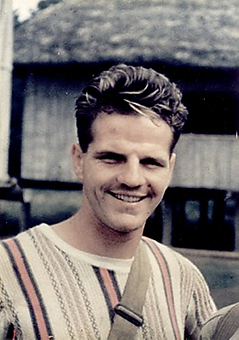
“Er ist kein Idiot, der aufgibt, was er nicht behalten kann, um das zu gewinnen, was er nicht verlieren kann.”
Jim Elliot

Slide 19
8 Und ich hörte die Stimme des Herrn fragen: Wen soll ich senden, und wer wird für uns gehen?
Da sprach ich: Hier bin ich, sende mich!
Jesaja 6

Slide 20
"Bis heute weiß ich nicht, ob ich in die Arabische Welt berufen wurde. Stattdessen bin ich gegangen, weil ich gehorsam sein wollte."
Robert Miner

Slide 21
8 Und ich hörte die Stimme des Herrn fragen: Wen soll ich senden, und wer wird für uns gehen?
Da sprach ich: Hier bin ich, sende mich!
Jesaja 6

Slide 22
GOTT VERTRAUEN

Slide 23
9 … Geh und sprich zu diesem Volk: Hört immerfort und versteht nicht, seht immerzu und erkennt nicht!
Jesaja 6

Slide 24
11 Und ich fragte: Wie lange, Herr?
Er antwortete: Bis die Städte verwüstet liegen, … und die Häuser menschenleer sein werden …
13 Und bleibt noch ein Zehntel darin, wird es wieder verbrannt werden.
Jesaja 6

Slide 25
13 … Aber wie … die Eiche beim Fällen doch noch ihren Wurzelstock behalten, so bleibt ein heiliger Same …!
Jesaja 6

Slide 26
10 …, da werden die Völker fragen nach dem Wurzelstock Isais (JESUS), der als Banner für die Völker dasteht; und seine Wohnsitz wird Herrlichkeit sein.
Jesaja 11

Slide 27
"Nur ein Leben, es wird bald vorüber sein, nur das, was für Christus getan wird, wird bleiben."
C T Studd

Slide 28
"Only one life,’
twill soon be past,
Only what’s done for Christ will last."
C T Studd

Slide 29
8 Und ich hörte die Stimme des Herrn fragen: Wen soll ich senden, und wer wird für uns gehen?
Da sprach ich: Hier bin ich, sende mich!
Jesaja 6

